Slide 1
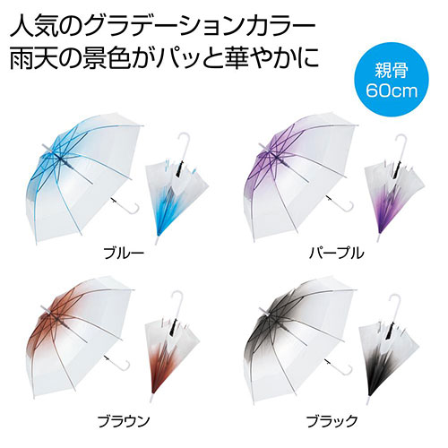
【提案書】
グラデーションジャンプ傘
特徴
爽やかで涼やかなグラデーションデザインがとってもオシャレなジャンプ傘です。雨の日が多い季節のイベントやキャンペーンの特典用、景品用、ノベルティ用などにおすすめです。
納期
納期スペース
仕様
素材：生地／ポリエチレン 親骨／グラスファイバー 中棒／スチール 手元・石突／ポリプロピレン
サイズ：全長88cm(親骨60cm)
包装：ポリ袋入り
生産国：中国製
お見積
お見積りスペース

